Slide 1
第八章 图

Slide 2
第八章 图
8.1 图的基本概念
8.2 图的存储表示
8.3 图的遍历与连通性
8.4 最小生成树
8.5 最短路径
8.6 网络(拓扑排序、关键路径)
146-

Slide 3
8.1.1 图的有关概念
1. 定义 图是由顶点集合V(vertex)及顶点间的关系集合E组成的一种数据结构：
Graph＝( V, E )
其中V = { x | x ∈ 某个数据对象} 是顶点的有穷非空集合；
E = {(x, y) | x, y ∈ V }
或 E = {<x, y> | x, y ∈ V && Path (x, y)}
是顶点之间关系的有穷集合，也叫做边(edge)集合。
Path (x, y)表示从 x 到 y 的一条单向通路, 它是有方向的。
146-

Slide 4
8.1.1 图的有关概念
2. 有向图与无向图 在有向图中，顶点对 <x, y> 是有序的。在无向图中，顶点对(x, y)是无序的。
3. 完全图 若有 n 个顶点的无向图有 ? 条边, 则此图为完全无向图。
有 n 个顶点的有向图有 ? 条边, 则此图为完全有向图。
n(n-1)/2
n(n-1)
0
0
0
0
1
1
2
1
2
1
3
3
4
5
6
2
2
146-

Slide 5
8.1.1 图的有关概念
4. 邻接顶点 如果 (u, v) 是 E(G) 中的一条边，则称 u 与 v 互为邻接顶点。
5. 子图 设有两个图G＝(V, E) 和G'＝(V', E')。
若V '⊆ V 且E'⊆E, 则称图G'是图G的子图。
6. 权 某些图的边具有与它相关的数, 称之为权。这种带权图叫做网络。
0
0
0
0
子图
1
2
1
1
2
2
3
3
3
3
146-

Slide 6
8.1.1 图的有关概念
7. 顶点的度 一个顶点v的度是与它相关联的边的条数。记作TD(v)。在有向图中, 顶点的度等于该顶点的入度与出度之和。
顶点 v 的入度是以 v 为终点的有向边的条数, 记作 ID(v); 顶点 v 的出度是以 v 为始点的有向边的条数, 记作 OD(v)。
8. 路径 在图 G＝(V, E) 中, 若从顶点 v_{i} 出发, 沿一些边经过一些顶点 v_{p1}, v_{p2}, …, v_{pm}，到达顶点v_{j}。则称顶点序列 (v_{i} v_{p1} v_{p2} ... v_{pm} v_{j}) 为从顶点v_{i} 到顶点 v_{j} 的路径。它经过的边(v_{i}, v_{p1})、(v_{p1}, v_{p2})、...、(v_{pm}, v_{j}) 应是属于E的边。
146-

Slide 7
8.1.1 图的有关概念
路径长度 非带权图的路径长度是指此路径上边的条数。带权图的路径长度是指路径上各边的权之和。
简单路径 若路径上各顶点 v₁, v₂, ..., v_{m} 均不 互相重复, 则称这样的路径为简单路径。
回路 若路径上第一个顶点 v₁ 与最后一个顶点v_{m} 重合, 则称这样的路径为回路或环。
0
0
0
1
2
1
2
1
2
3
3
3
146-

Slide 8
8.1.1 图的有关概念
连通图与连通分量 在无向图中, 若从顶点v₁到顶点v₂有路径, 则称顶点v₁与v₂是连通的。如果图中任意一对顶点都是连通的, 则称此图是连通图。非连通图的极大连通子图叫做连通分量。
强连通图与强连通分量 在有向图中, 若对于每一对顶点v_{i}和v_{j}, 都存在一条从v_{i}到v_{j}和从v_{j}到v_{i}的路径, 则称此图是强连通图。非强连通图的极大强连通子图叫做强连通分量。
生成树 一个连通图的生成树是其极小连通子图，在 n 个顶点的情形下，有 n-1 条边。

Slide 9
8.2.1 图的邻接矩阵（数组）表示
建立一个顶点表（记录各个顶点信息）和一个邻接矩阵（表示各个顶点之间关系）。
设图 A = (V, E) 有 n 个顶点，则图的邻接矩阵是一个二维数组 A.Edge[n][n]，定义为：
例1：
顶点表：
（ v1 v2 v3 v4 v5 ）
v1
v2
v1
v2
v3
v4
v5
邻接矩阵：
0 0 0 0 0
0 0 0 0 0
0 0 0 0 0
0 0 0 0 0
0 0 0 0 0
0 1 0 1 0
A
v3
A.Edge =
1 0 1 0 1
v4
0 1 0 1 1
v4
v5
1 0 1 0 1
0 1 1 1 0
分析1：无向图的邻接矩阵是对称的；
分析2：顶点i 的度＝第 i 行 (列) 中1 的个数；
特别：完全图的邻接矩阵中，对角元素为0，其余全1。
Notes:
5月19日第13周第1次课

Slide 10
例2 ：有向图的邻接矩阵
顶点表：
( v1 v2 v3 v4 )
v1
v2
邻接矩阵：
0 0 0 0
0 0 0 0
0 0 0 0
0 0 0 0
v1
v2
v3
v4
0 1 1 0
0 0 0 0
0 0 0 1
1 0 0 0
A
A.Edge =
v3
v4
注：在有向图的邻接矩阵中，
第i行含义：以结点v_{i}为尾的弧(即出度边）；
第i列含义：以结点v_{i}为头的弧(即入度边）。
分析1：有向图的邻接矩阵可能是不对称的。
分析2：顶点的出度=第i行元素之和，OD( Vi )=∑ A.Edge[ i ][j ]
顶点的入度=第i列元素之和。ID( Vi )=∑ A.Edge[ j ][i ]
顶点的度=第i行元素之和+第i列元素之和,
即：TD(Vi)=OD( Vi ) + ID( Vi )

Slide 11
网（即带权图）的邻接矩阵
定义为：
以有向网为例：
顶点表：
( v1 v2 v3 v4 v5 v6 )
v1
v2
v3
v4
v5
v6
5
邻接矩阵：
0 ∞ ∞ ∞ ∞ ∞
∞ 0 ∞ ∞ ∞ ∞
∞ ∞ 0 ∞ ∞ ∞
∞ ∞ ∞ 0 ∞ ∞
∞ ∞ ∞ ∞ 0 ∞
∞ ∞ ∞ ∞ ∞ 0
v1
v2
0 5 ∞ 7 ∞ ∞
∞ 0 4 ∞ ∞ ∞
8 ∞ 0 ∞ ∞ 9
∞ ∞ 5 0 ∞ 6
∞ ∞ ∞ 5 0 ∞
3 ∞ ∞ ∞ 1 0
8
4
N
3
7
9
v3
N.Edge =
v6
6
1
5
v5
v4
5

Slide 12
网（即带权图）的邻接矩阵
邻接矩阵表示的优点：
容易实现图的操作，如：求某顶点的度、判断顶点之间是否有边（弧）、找顶点的邻接点等等。
n个顶点需要n*n个单元存储边(弧);空间效率为O(n²)。 对稀疏图而言尤其浪费空间。
邻接矩阵表示的缺点：

Slide 13
用邻接矩阵表示的图的类定义
typedef int E; //边的权值 的数据类型
typedef char T; //顶点值 的数据类型
class Graphmtx {
private:
T *VerticesList; //顶点表
E **Edge; //邻接矩阵
int numVertices; //当前顶点个数
int maxVertices;
int numEdges;
146-

Slide 14
用邻接矩阵表示的图的类定义
int getVertexPos (T vertex) {
//给出顶点vertex在VerticesList中的下标
for (int i = 0; i < numVertices; i++)
if (VerticesList[i] == vertex) return i;
return -1;
};
public:
Graphmtx (int sz = DefaultVertices); //构造函数
~Graphmtx () { delete [ ]VerticesList; delete [ ]Edge; }
146-

Slide 15
用邻接矩阵表示的图的类定义
T getValue (int i) { //取顶点 i 的值
if (i >= 0 && i < numVertices ) return VerticesList[i];
else { cout<<“位置错！”<<endl;exit(1);}
}
E getWeight (int v1, int v2) { //取边(v1,v2)上权值
return (v1 > -1 && v2 > -1 )? Edge[v1][v2] : 0;
}
int getFirstNeighbor (int v);//取顶点 v 的第一个邻接顶点
int getNextNeighbor (int v, int w);
//取 v 的邻接顶点 w 的下一邻接顶点
146-

Slide 16
用邻接矩阵表示的图的类定义
bool insertVertex (const T vertex);
//插入顶点vertex
bool insertEdge (int v1, int v2, E cost);
//插入边(v1, v2),权值为cost
bool removeVertex (int v);
//删去顶点 v 和所有与它相关联的边
bool removeEdge (int v1, int v2);
//在图中删去边(v1,v2)
friend istream& operator >> ( istream& in, Graphmtx & G); //输入
friend ostream& operator << (ostream& out, Graphmtx & G); //输出
};
146-

Slide 17
用邻接矩阵表示的图类的部分成员函数
Graphmtx::Graphmtx (int sz) { //构造函数
maxVertices = sz;
numVertices = 0; numEdges = 0;
int i, j;
VerticesList = new T[maxVertices]; //创建顶点表
Edge = new E *[maxVertices];
for (i = 0; i < maxVertices; i++)
Edge[i] = new E[maxVertices]; //邻接矩阵
for (i = 0; i < maxVertices; i++) //矩阵初始化
for (j = 0; j < maxVertices; j++)
Edge[i][j] = (i == j) ? 0 : maxWeight;
};
146-
Notes:
Edge = new E *[maxVertices];
for (i = 0; i < maxVertices; i++)
Edge[i] = new E[maxVertices]; //邻接矩阵
如果定义为 Edge = new E [maxVertices] [maxVertices]; 提示错误：non-constant expression as array bound
如果定义为 Edge = new E [100] [100]; 也错误 cannot convert from int (*)[100]' to ‘int ** '

Slide 18
用邻接矩阵表示的图类的部分成员函数
int Graphmtx::getFirstNeighbor (int v) {
//给出顶点位置为v的第一个邻接顶点的位置,
//如果找不到, 则函数返回-1
if (v > -1) {
for (int col = 0; col < numVertices; col++)
if (Edge[v][col] )
return col;
}
return -1;
};
&& Edge[v][col] < maxWeight
3
（ v1 v2 v3 v4 v5 ）
v2
v1
v2
v3
v4
v5
0 0 0 0 0
0 0 0 0 0
0 0 0 0 0
0 0 0 0 0
0 0 0 0 0
v1
0 3 ∞ 2 ∞
3 0 7 ∞ 4
∞ 7 0 6 8
2 ∞ 6 0 5
∞ 4 8 5 0
2
7
4
6
v3
A.Edge =
8
v4
v4
v5
5
146-

Slide 19
用邻接矩阵表示的图类的部分成员函数
int Graphmtx::getNextNeighbor (int v, int w) {
//给出顶点 v 的某邻接顶点 w 的v的下一个邻接顶点
if (v > -1 && w > -1) {
for (int col = ; col < numVertices; col++)
if (Edge[v][col] && Edge[v][col] < maxWeight)
return col;
}
return -1;
};
w+1
3
（ v1 v2 v3 v4 v5 ）
v2
v1
v2
v3
v4
v5
0 0 0 0 0
0 0 0 0 0
0 0 0 0 0
0 0 0 0 0
0 0 0 0 0
v1
0 3 ∞ 2 ∞
3 0 7 ∞ 4
∞ 7 0 6 8
2 ∞ 6 0 5
∞ 4 8 5 0
2
7
4
6
v3
A.Edge =
8
v4
v4
v5
5
146-

Slide 20
插入顶点成员函数
bool Graphmtx::insertVertex (const T vertex ) {
//插入顶点 vertex
if (numVertices==maxVertices) return false;
VerticesList[numVertices++] =vertex;
return true;
};

Slide 21
删除顶点成员函数
bool Graphmtx::removeVertex (int v ) {
//删除序号为v的顶点 及其相关联的边
if (v < 0 ||v >= numVertices) {
cout << "参数v越界出错!" << endl;return false;}
if (numVertices==1) return false;
int i,j;
VerticesList[v]=VerticesList [numVertices-1];

Slide 22
删除顶点成员函数
for (i = 0; i < numVertices; i ++)
Edge[i][v]=Edge[i][numVertices-1];
numVertices--; //删除邻接矩阵的第v列
for (j = 0;j< numVertices;j++)
Edge[v][j]=Edge[numVertices][j];
//删除邻接矩阵的第v行
return true;
};
自己写，删除第v行
v1 v2 v5 v4
∞
4
8
5
0
0 3 ∞ 2 ∞
3 0 7 ∞ 4
∞ 7 0 6 8
2 ∞ 6 0 5
∞ 4 8 5 0
v1
v2
v5
V4
A.Edge =
∞ 4 0 5

Slide 23
插入边成员函数
bool Graphmtx::insertEdge (int v1,int v2,E cost ) {
//插入一条起始顶点为v1、终止顶点为 v2的边
if(v1 < 0 || v1 > =numVertices
|| v2 < 0 || v2 >= numVertices)
{cout << "参数v1或v2越界出错!" << endl;return false;}
//插入边
自己写
numEdges++; //边的个数加1
return true;
}
Edge[v1][v2] = cost; Edge[v2][v1] = cost;

Slide 24
删除边成员函数
bool Graphmtx::removeEdge (int v1,int v2 ) {
//删除顶点v1与v2之间的边
if(v1 < 0 || v1 > =numVertices
|| v2 < 0 || v2 >= numVertices)
{cout << "参数v1或v2越界出错!" << endl;return false;}
if(Edge[v1][v2] == maxWeight || v1 == v2)
{cout << "该边不存在!" << endl; return false;}
Edge[v1][v2] = maxWeight; Edge[v2][v1] = maxWeight;
numEdges--; //边的个数减1
return true;}
Notes:
#include "iostream"
#include "stdlib.h"
using namespace std;
typedef float E; //边的权值 的数据类型
typedef char T; //顶点值 的数据类型
#define maxWeight 100
class Graphmtx {
friend istream & operator >> ( istream& in,Graphmtx & G); //输入
friend ostream & operator << (ostream& out,Graphmtx & G);
private:
T *VerticesList; //顶点表
E **Edge; //邻接矩阵
int numVertices;
int maxVertices;
int numEdges;
int getVertexPos (T vertex) { //给出顶点vertex在VerticesList中的下标
for (int i = 0; i < numVertices; i++)
if (VerticesList[i] == vertex) return i;
return -1;
};
public:
Graphmtx (int sz = 20); //构造函数
~Graphmtx () { delete [ ]VerticesList; delete [ ]Edge; }
T getValue (int i)
{ //取顶点 i 的值, i 不合理返回0
if (i >= 0 && i < numVertices ) return VerticesList[i];
else { cout<<"位置错！"<<endl;exit(1);}
}
E getWeight (int v1, int v2)
{ //取边(v1,v2)上权值
return (v1 != -1 && v2 != -1 )? Edge[v1][v2] : 0;
}
int getFirstNeighbor (int v);//取顶点 v 的第一个邻接顶点
int getNextNeighbor (int v, int w); //取 v 的邻接顶点 w 的下一邻接顶点
bool insertVertex (const T vertex); //插入顶点vertex
bool insertEdge (int v1, int v2, E cost);//插入边(v1, v2),权值为cost
bool removeVertex (int v);//删去顶点 v 和所有与它相关联的边
bool removeEdge (int v1, int v2); //在图中删去边(v1,v2)
};
Graphmtx::Graphmtx (int sz) { //构造函数
maxVertices = sz;
numVertices = 0; numEdges = 0;
int i, j;
VerticesList = new T[maxVertices]; //创建顶点表
Edge = new E * [maxVertices];
for (i = 0; i < maxVertices; i++)
Edge[i] = new E [maxVertices]; //邻接矩阵
for (i = 0; i < maxVertices; i++) //矩阵初始化
for (j = 0; j < maxVertices; j++)
Edge[i][j] = (i == j) ? 0 : maxWeight; //maxWeight
};
int Graphmtx::getFirstNeighbor (int v) {
//给出顶点位置为v的第一个邻接顶点的位置, 如果找不到, 则函数返回-1
if (v != -1) {
for (int col = 0; col < numVertices; col++)
if (Edge[v][col] && Edge[v][col] < maxWeight)
return col;
}
return -1;
};
int Graphmtx::getNextNeighbor (int v, int w) {
//给出顶点 v 的某邻接顶点 w 的下一个邻接顶点
if (v != -1 && w != -1) {
for (int col = w+1; col < numVertices; col++)
if (Edge[v][col] && Edge[v][col] < maxWeight)
return col;
}
return -1;
};
bool Graphmtx::insertVertex (const T vertex ) {//插入顶点 vertex
if (numVertices==maxVertices) return false;
VerticesList[numVertices++] =vertex;
return true;
};
bool Graphmtx::removeVertex (int v ) {
//删除序号为v的顶点 及其相关联的边
if (v < 0 ||v >= numVertices) {
cout << "参数v越界出错!" << endl;return false;}
if (numVertices==1) return false;
int i,j;
VerticesList[v]=VerticesList [numVertices-1];
for( i = 0; i < numVertices; i++)
if(Edge[i][v] >0 && Edge[i][v] <maxWeight )
numEdges --;
for (i = 0; i < numVertices; i ++)
Edge[i][v]=Edge[i][numVertices-1]; //删除邻接矩阵的第v列
numVertices--;
for (j = 0;j< numVertices;j++)
Edge[v][j]=Edge[numVertices][j]; //删除邻接矩阵的第v行
return true;
};
bool Graphmtx::insertEdge (int v1,int v2,E cost ) {
//插入一条起始顶点为v1、终止顶点为 v2的边
if(v1 < 0 || v1 >=numVertices || v2 < 0 || v2 >= numVertices)
{cout << "参数v1或v2越界出错!" << endl;return false;}
Edge[v1][v2] = cost; Edge[v2][v1] = cost;//插入边
numEdges++; //边的个数加1
return true;
}
bool Graphmtx::removeEdge (int v1,int v2 )
{
//删除顶点v1与v2之间的边
if(v1 < 0 || v1 >=numVertices || v2 < 0 || v2 >= numVertices)
{cout << "参数v1或v2越界出错!" << endl;return false;}
if(Edge[v1][v2] == maxWeight || v1 == v2)
{cout << "该边不存在!" << endl; return false;}
Edge[v1][v2] = maxWeight; Edge[v2][v1] = maxWeight;
numEdges--; //边的个数减1
return true;
}
int main()
{
Graphmtx a;
for (int i=1 ;i<=10;i++)
a.insertVertex(i);
a.insertEdge (0,1,10);
a.insertEdge (1,2,10);
a.insertEdge (1,3,10);
cout<< a.getFirstNeighbor(1)<<endl;
cout<< a.getNextNeighbor(1,2)<<endl;
a.removeEdge (1,3);
cout<< a.getNextNeighbor(1,2)<<endl;
getchar();
return 0;
}

Slide 25
8.2.2 邻接表（链式）表示法
对每个顶点vi 建立一个单链表，把与vi有关联（出或入）的边链接起来，表中每个结点都设有2个域；
头结点
表结点
data | adj
dest | link
数据域
存储顶点v_{i}
链域
指向单链表的第一个邻接点
邻接点域，表示v_{i}一个邻接点的下标
链域，指向v_{i}下一个邻接点
每个单链表附设一个头结点（设有2个域），存vi信息；
每个单链表的头结点另外用顺序存储结构存储。

Slide 26
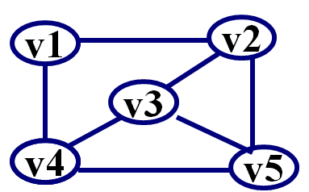


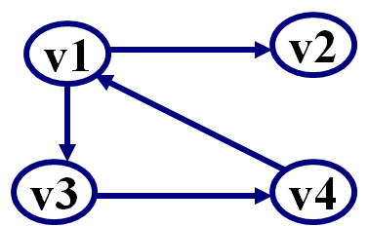
例1：无向图的邻接表
邻接表
1
2
3
4
5
v₁
v₂
v₃
v₄
v₅
2
4
^
2
4
5
^
2
3
4
^
注：邻接表不唯一，因各个边结点的链入顺序是任意的。
例2：有向图的邻接表
邻接表
逆邻接表
V₁
2
3
^
V₁
4
^
V₂
^
V2
1
^
V₃
4
^
V3
1
^
V₄
1
^
V4
3
^
顶点表
出边表
顶点表
入边表
Notes:
类似于树的 孩子链表表示法

Slide 27

网络 (带权图) 的邻接表
例3：网的邻接表
data adj
dest cost link
6
0
1
2
3
A
B
C
D
1 5
3 6
∧
A
D
9
2 8
∧
5
2
3 2
∧
B
C
8
∧
1 9
(顶点表)
(出边表)
146-

Slide 28
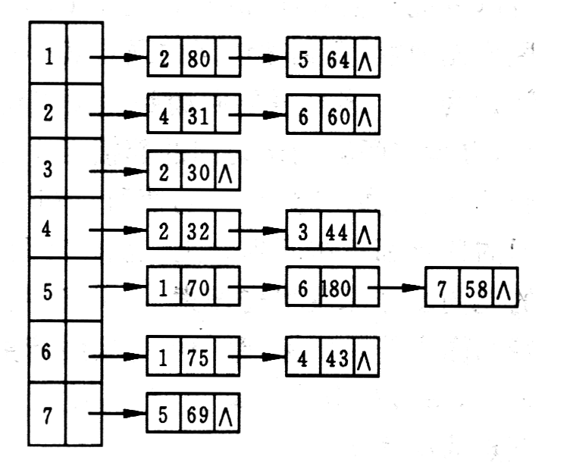
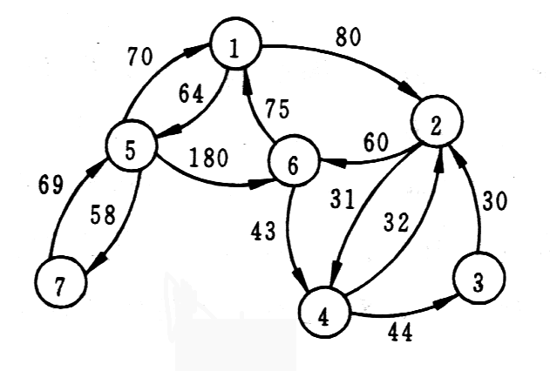
例3：已知某网的邻接（出边）表，请画出该网络。
当邻接表的存储结构形成后，图便唯一确定！
1
80
64
2
5
Notes:
5月21日，第13周第2次课

Slide 29
邻接表存储法的特点：
———它其实是对邻接矩阵法的一种改进
分析1:
对于n个顶点e条边的无向图，邻接表中除了n个头结点外，只有2e个表结点,空间效率为O(n+2e)。
若是稀疏图(e<<n²)，则比邻接矩阵表示法O(n²)省空间。

Slide 30
分析2:
在有向图中，邻接表中除了n个头结点外，只有e个表结点,空间效率为O(n+e)。若是稀疏图，则比邻接矩阵表示法合适。
怎样计算有向图顶点的出度？
怎样计算有向图顶点的入度？
OD(Vi)＝单链表中链接的结点数
临接表中不方便
建立逆邻接表
I D( Vi ) ＝逆邻接表中链接的结点数
邻接表的优点：
空间效率高；容易寻找顶点的邻接点；
邻接表的缺点：
判断两顶点间是否有边或弧，需搜索两结点对应的单链表，没有邻接矩阵方便。

Slide 31
讨论：邻接表与邻接矩阵有什么异同之处？
1. 联系：邻接表中每个链表对应于邻接矩阵中的一行，链表中结点个数等于一行中非零元素的个数。
2. 区别：
① 邻接矩阵的空间复杂度为O(n²),而邻接表的空间复杂度为O(n+e)（有向图）或O(n+2e)（无向图）。
3. 用途：邻接矩阵多用于稠密图的存储（e接近n(n-1)/2)；而邻接表多用于稀疏图的存储（e<<n²)

Slide 32
用邻接表表示的图的类定义
dest cost link
struct Edge { //边结点的定义
int dest; //顶点下标
E cost; //边上的权值
Edge *link; //下一条边链指针
Edge () {} //构造函数
};
struct Vertex { //顶点的定义
T data; //顶点的值
Edge *adj; //边链表的头指针
};
data | adj
146-

Slide 33
用邻接表表示的图的类定义
class Graphlnk {
private:
Vertex *NodeTable; //顶点表 (各边链表的头结点)
int numVertices; int maxVertices;
int getVertexPos (const T vertx) {
//给出顶点vertex在图中的位置
for (int i = 0; i < numVertices; i++)
if ( ) return i;
return -1; }
public:
Graphlnk (int sz = DefaultVertices); //构造函数
~Graphlnk(); //析构函数
NodeTable[i].data == vertx
146-
Notes:
int numVertices; //课本上漏了
int maxVertices; //课本上无

Slide 34
用邻接表表示的图的类定义
T getValue (int i) { //取顶点 i 的值
return (i >= 0 && i < NumVertices) ?
NodeTable[i].data : 0;
}
E getWeight (int v1, int v2); //取边(v1,v2)权值
bool insertVertex (const T& vertex);
bool removeVertex (int v);
bool insertEdge (int v1, int v2, E cost);
bool removeEdge (int v1, int v2);
int getFirstNeighbor (int v);
int getNextNeighbor (int v, int w);
};
146-

Slide 35
用邻接表表示的图类的构造函数
Graphlnk::Graphlnk (int sz) {
//构造函数：建立一个空的邻接表
maxVertices = sz;
numVertices = 0;
NodeTable = new Vertex[maxVertices]; //创建顶点表数组
if (NodeTable == NULL)
{ cerr << "存储分配错！" << endl; exit(1); }
for (int i = 0; i < maxVertices; i++)
（ 填空）
};
NodeTable[i].adj = NULL;
146-

Slide 36
用邻接表表示的图类的析构函数
Graphlnk::～Graphlnk() {
//析构函数：删除一个邻接表
for (int i = 0; i < numVertices; i++ ) {
Edge *p = NodeTable[i].adj;
while (p != NULL) {
（程序填空）
delete p; p = NodeTable[i].adj;
}
}
delete [ ]NodeTable; //删除顶点表数组
};
6
A
D
9
NodeTable[i].adj = p->link;
5
2
B
C
8
A
1 5
3 6
∧
146-

Slide 37
取第一邻接点的函数
int Graphlnk::getFirstNeighbor (int v) {
//给出顶点位置为 v 的第一个邻接顶点的位置,
//如果找不到, 则函数返回-1
if (v != -1) {//顶点v存在
Edge *p = NodeTable[v].adj; //对应边链表第一个边结点
（填空 ) //存在, 返回第一个邻接顶点
}
return -1;
};
if (p != NULL) return p->dest;
data adj
dest cost link
A
1 5
3 6
∧
146-

Slide 38
取下一邻接点的函数
int Graphlnk::getNextNeighbor (int v, int w) {
//给出顶点v的邻接顶点w的下一个邻接顶点的位置,
//若没有下一个邻接顶点, 则函数返回-1
if (v != -1) { //顶点v存在
Edge *p = NodeTable[v].adj;
while ( )
p = p->link;
if ( )
return ( ); //返回next Neighbor
}
return -1;
};
p != NULL && p->dest != w
p != NULL && p->link != NULL
p->link->dest
data adj
dest cost link
A
1 5
3 6
∧

Slide 39
8.3 图的遍历
图中可能存在回路
解决思路：
可设置一个辅助数组 visited [n ]，用来标记每个被访问过的顶点。它的初始状态为0，在图的遍历过程中，一旦某一个顶点i 被访问，就立即改 visited [i]为1，防止它被多次访问。
一、深度优先搜索
二、广度优先搜索
三、非连通图的遍历
图常用的遍历：

Slide 40
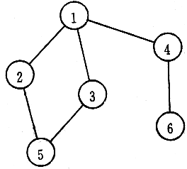
一、深度优先搜索( DFS )
Depth_First Search
基本思想：——仿树的先根遍历过程。
起点
例1：
v1
DFS 结果：
v3
v1
→
v2
→
v4
→
v8
→
v2
v5
→
v3
→
v6
→
v7
v4
v5
v6
v7
v8
DFS 结果：
例2：
v2 → v1 → v3 → v5 →
起点
v4 → v6

Slide 41
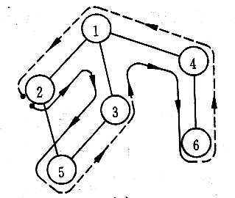
深度优先搜索（遍历）步骤：
①在访问图中某一起始顶点 v 后，由 v 出发，访问它的一邻接顶点 w₁；
②从 w₁ 出发，访问与 w₁邻接但还未被访问过的顶点 w₂；
然后再从 w₂ 出发，如此进行下去，直至到达所有的邻接顶点都被访问过为止。
④接着，退回一步，退到前一次刚访问过的顶点，看是否还有其它没有被访问的邻接顶点。
如果有，则访问此顶点，之后再从此顶点出发，进行与前述类似的访问；
如果没有，就再退回一步进行搜索。重复上述过程，直到连通图中所有顶点都被访问过为止。

Slide 42
——开辅助数组 visited [n ]！
例：
 | 1 | 2 | 3 | 4 | 5 | 6
1 | 0 | 1 | 1 | 1 | 0 | 0
2 | 1 | 0 | 0 | 0 | 1 | 0
3 | 1 | 0 | 0 | 0 | 1 | 0
4 | 1 | 0 | 0 | 0 | 0 | 1
5 | 0 | 1 | 1 | 0 | 0 | 0
6 | 0 | 0 | 0 | 1 | 0 | 0
辅助数组 visited [n ]
邻接矩阵
A
1
2
3
4
5
6
0
0
0
0
0
0
0
1
0
0
0
0
1
1
0
0
0
0
1
1
1
0
0
0
1
1
1
0
1
0
1
1
1
1
1
0
1
1
1
1
1
1
起点
DFS 结果:
v2
→v1
→v3
→v5
→v4
→v6

Slide 43
图的深度优先搜索算法
void DFS (Graph& G, const T& v) {
//从顶点v出发对图G进行深度优先遍历的主过程
int i, loc, n = G.getNumVertices(); //顶点个数
bool *visited = new bool[n]; //创建辅助数组
for (i = 0; i < n; i++) visited [i] = false;
//辅助数组visited初始化
loc = G.getVertexPos(v); //取得起始结点的下标
DFS (G, loc, visited); //从顶点v开始深度优先搜索
delete [] visited; //释放visited
};

Slide 44
void DFS (Graph& G, int v, bool &visited[]) {
cout << G.getValue(v) << ' '; //访问顶点v
visited[v] = true; //作访问标记
int w = G.getFirstNeighbor (v); //第一个邻接顶点
while (w != -1) { //若邻接顶点w存在
if ( !visited[w] ) DFS(G, w, visited);
w = G.getNextNeighbor (v, w); //下一个邻接顶点
}
};
Notes:
在树中：
Cout<<
DFS(p->lchild)
DFS(p->rchild)
图中有多个节点，怎么办呢？
DFS(p->所有临接点) 即：while

Slide 45
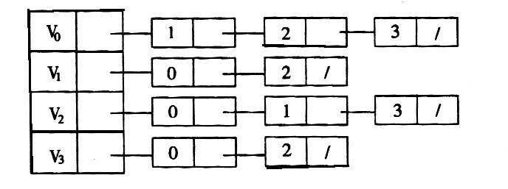
讨论3：在图的邻接表中如何进行DFS？
—照样借用visited [n ]！
例：
0
1
2
3
起点
辅助数组 visited [n ]
DFS 结果
0
1
2
3
0
0
0
0
1
0
0
0
1
1
0
0
1
1
1
0
1
1
1
1
v0 → v1 → v2 → v3

Slide 46
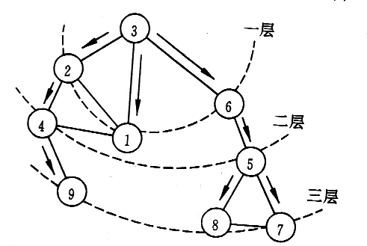
二、广度优先搜索( BFS )
Breadth_First Search
基本思想：——仿树的层次遍历过程。
起点
例1：
v1
BFS 结果
v2
v3
v1
→
v2
→
v3
→
v4
v5
v7
v6
v4
→
v5
→
v6
→
v7
→
v8
v8
起点
例2：
BFS 结果
v3 →
v2 → v1 → v6 →
v4 → v5 →
v9 → v8 → v7
Notes:
5月26日，第十三周第1次课

Slide 47
广度优先搜索（遍历）步骤：
简单归纳：
在访问了起始点v之后，依次访问 v的邻接点；
然后再依次访问这些顶点中未被访问过的邻接点；
直到所有顶点都被访问过为止。
广度优先搜索是一种分层的搜索过程，每向前走一步可能访问一批顶点，不像深度优先搜索那样有回退的情况。因此，广度优先搜索不是一个递归的过程，其算法也不是递归的。

Slide 48
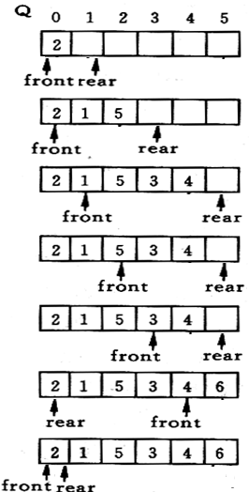
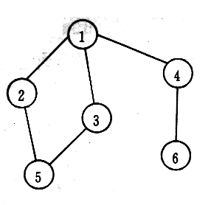
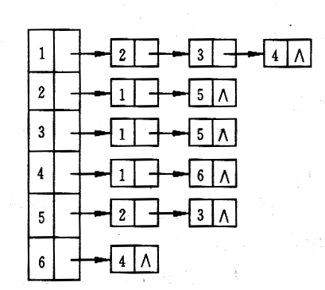
讨论1：计算机如何实现BFS？
——除辅助数组visited [n ]外，还需再开一辅助队列！
例：
辅助队列
初始f=0,r=0
起点
邻接表

Slide 49
图的广度优先搜索算法
void BFS (Graph& G, const T& v) {
int i, w, n = G.NumVertices();
//图中顶点个数
bool *visited = new bool[n];
for (i = 0; i < n; i++) visited[i] = false;
int loc = G.getVertexPos (v); //取顶点号
Queue Q; Q.EnQueue (loc); //顶点进队列, 实现分层访问
146-

Slide 50
while (!Q.IsEmpty() ) { //循环, 访问所有结点
Q.DeQueue (loc);
cout << G.getValue (loc) << ' '; //访问顶点v
visited[loc] = true; //做已访问标记
w = G.getFirstNeighbor (loc); //第一个邻接顶点
while (w != -1) { //若邻接顶点w存在
if (!visited[w]) //若未访问过
Q.EnQueue (w); //顶点w进队列
w = G.getNextNeighbor (loc, w);
} //找顶点loc的下一个邻接顶点
} //外层循环，判队列空否
delete [] visited;
};

Slide 51
8.5 最短路径
典型用途：交通问题。如：城市A到城市B有多条线路，但每条线路的交通费（或所需时间）不同，那么，如何选择一条线路，使总费用（或总时间）最少？
问题抽象：在带权有向图中A点（源点）到达B点（终点）的多条路径中，寻找一条各边权值之和最小的路径，即最短路径。
两种常见的最短路径问题：
一、 单源最短路径—用Dijkstra（迪杰斯特拉）算法
二、所有顶点间的最短路径—用Floyd（弗洛伊德）算法
一顶点到其余各顶点
任意两顶点
之间

Slide 52
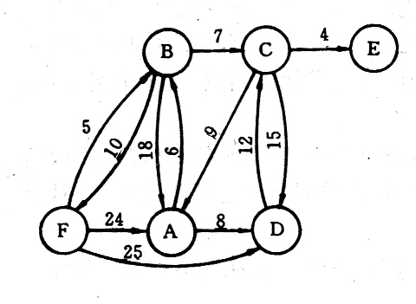
8.5.1 单源最短路径 (Dijkstra算法)(复杂度N^2)
目的： 设一有向图G=（V, E），已知各边的权值，以某指定点v₀为源点，求从v₀到图的其余各点的最短路径。
例1：
从F→A的路径有4条：
① F→A： 24
② F→B→A： 5＋18=23
③ F→B→C→A：5+7+9=21
④ F→D→C→A：25+12+9=36
源点
又：
从F→B的最短路径是哪条？
从F→C的最短路径是哪条？

Slide 53
Dijkstra（迪杰斯特拉）算法
算法思想：
设集合S中存放已找到最短路径的顶点。
①初始：初始状态时，集合S中只包含源点，设为v₀ ；与v₀ 不直接相连的距离为∞，直接相连则距离为其权值
②先找出与v₀直接相连的最短路径（v₀,v_{j}）；将v_{j}加入到S中，然后对其余与v_{j}直接相连的路径进行适当调整：
若在图中存在弧（v_{j},v_{k}），且（v₀, v_{j}）+（v_{j},v_{k}）<（v₀,v_{k}）,
则以路径（v₀, v_{j},v_{k}）代替（v₀,v_{k}）；否则原来的路径不变
③从未在S 中的顶点中，再找长度最短的路径，依此类推。直到所有的顶点全部加入到S中为止。

Slide 54
例3：
终点 | 从v₀到各终点的dist值和最短路径
v₁
v₂
v₃
v₄
v₅
v_{j}
dist[w]
5
100
60
∞
∞
∞
∞
30
0
4
10
10
10
{v₀,v₂}
20
{v₀,v₂}
10
3
∞
60
50
50
{v₀,v₄,v₃}
50
{v₀,v₂,v₃}
{v₀,v₄,v₃}
5
1
2
30
30
30
{v₀,v₄}
0 1 2 3 4 5
{v₀,v₄}
{v₀,v₄}
0
1
2
3
4
5
100
100
90
60
{v₀, v₅}
{v₀, v₅}
{v₀,v₄, v₅}
{v₀,v₄,v₃,v₅}
v₂
v₄
v₃
v₅
s
{v₀,v₂}
{v₀ ,v₂ ,v₄}
{v₀ ,v₂ ,v₄ ,v₃}
{v₀ ,v₂ ,v₄ ,v₃ ,v₅}
S之外的当前最短路径之顶点
(v₀,v₂)+ (v₂,v₃)<(v₀,v₃)
Notes:
5月28日第13周第2次课

Slide 55
8.5.3 所有顶点之间的最短路径
问题的提出：已知一个各边权值均大于0的带权有向图，对每一对顶点 v_{i} ≠ v_{j}，希望求出v_{i} 与v_{j}之间的最短路径和最短路径长度。
解决思路：
可以通过调用n次Dijkstra算法来完成，具体方法是：每次以不同的顶点作为源点，调用狄克斯特拉算法求出从该源点到其余顶点的最短路径。重复n次就可求出每对顶点之间的最短路径。由于狄克斯特拉算法的时间复杂度为O(n³)，所以这种算法的时间复杂度为O(n⁴)。
改进：Floyd算法

Slide 56
SPFA
优点：
1.时间复杂度比普通的Dijkstra和Ford低。
2.能够计算负权图问题。
3.能够判断是否有负环 (即：每跑一圈，路径会减小，所以会一直循环跑下去)。

Slide 57
SPFA
思想：
用数组记录每个结点的最短路径估计值，用邻接表来存储图G
建立一个先进先出的队列来保存待优化的结点

Slide 58
SPFA
实现方法：
1.存入图。
2.开一个队列，先将开始的节点放入。
3.每次从队列中取出一个节点X，遍历与X相通的Y节点，查询比对 Y的长度 和 X的长度+ X与Y的长度
如果X的长度+ X与Y的长度 > Y的长度,说明需要更新操作。
1）.存入最短路。
2）.由于改变了原有的长度，所以需要往后更新，与这个节点相连的最短路。(即：判断下是否在队列，在就不用重复，不在就加入队列，等待更新)。
3）.在这期间可以记录这个节点的进队次数，判断是否存在负环。
4.直到队空。
判断有无负环：如果某个点进入队列的次数超过N次则存在负环

Slide 59
Floyd算法
Floyd是一种经典的多源最短路径算法，它通过动态规划的思想来寻找给定加权图中的多源点之间的最短路径，算法时间复杂度是O(n3)。之所以叫Floyd是因为该算法发明人之一是Robert Floyd，他是1978年图灵奖获得者，同时也是斯坦福大学计算机科学系教授。

Slide 60
Floyd算法
可以理解为逐一选择中转点，然后针对该中转点，所有以此为中转点的其它点都要根据规定进行更新，这个规定就是原来两点之间的距离如果通过该中转点变小了则更新距离矩阵。当图中所有顶点都被作为中转点处理以后，那么得到的最后距离矩阵就是多源最短距离矩阵了。

Slide 61
Floyd算法
神奇的五行代码
for(k=1;k<=n;k++)
for(i=1;i<=n;i++)
for(j=1;j<=n;j++)
if(d[i][k]+d[k][j]<d[i][j])
d[i][j]=d[i][k]+d[k][j]

Slide 62
8.4 最小生成树 ( minimum cost spanning tree )
设图G是一个具有n个顶点的连通图。则从G的任一顶点（源点）出发，作一次深度优先搜索（广度优先搜索），搜索到的n个顶点和搜索过程中从一个已访问过的顶点v _{i} 搜索到一个未曾访问过的邻接点v _{j} ，所经过的边（共n-1条）组成的极小连通子图就是生成树。（源点是生成树的根)
A
A
B
C
D
E
B
C
D
E
F
G
F
G
146-

Slide 63
北京
天津
31
7
34
西安
24
22
南京
19
武汉
19
成都
39
6
25
上海
31
50
22
38
44
41
昆明
58
广州
构造最小生成树的准则
必须使用且仅使用该网络中的 n-1 条边来联结网络中的 n 个顶点；
不能使用产生回路的边；
各边上的权值的总和达到最小。
146-

Slide 64
讨论：如何求得最小生成树？
——有多种算法，但最常用的是以下两种：
Kruskal（克鲁斯卡尔）算法
Prim（普里姆）算法

Slide 65
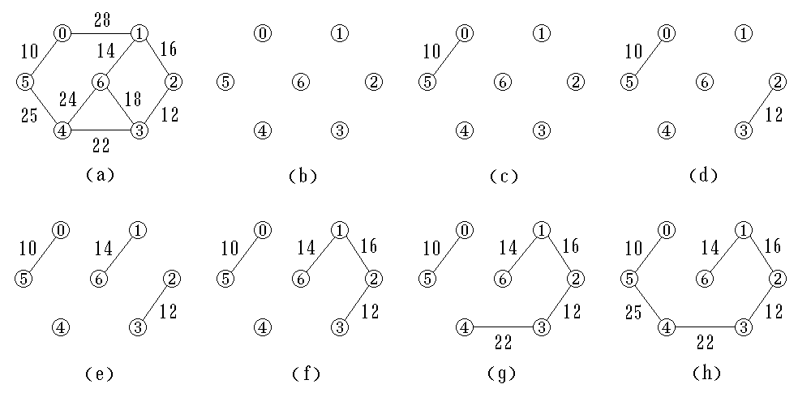
例：应用克鲁斯卡尔算法构造最小生成树的过程
√
√
√
×
×
√
√
√

Slide 66
克鲁斯卡尔（Kruskal）算法:
设N = { V, E }是有 n 个顶点的连通网，
步骤：
(1) 首先构造一个只有 n 个顶点但没有边的非连通图 T = { V, ∅ }, 图中每个顶点自成一个连通分量。
(2) 当在边集 E 中选到一条具有最小权值的边时,若该边的两个顶点落在T中不同的连通分量上，则将此边加入到生成树的边集合T 中；否则将此边舍去，重新选择一条权值最小的边。
(3) 如此重复下去，直到所有顶点在同一个连通分量上为止。此时的T即为所求（最小生成树）。
Kruskal算法特点：将边归并，适于求稀疏网的最小生成树。

Slide 67
Kruskal（克鲁斯卡尔）算法
练习 ：
1
5
6
1
1
5
5
4
1
2
5
4
3
2
3
6
4
2
3
4
2
3
6
5
6
5
6

Slide 68
普利姆（Prim）算法
设：N =（V , E）是个连通网，
另设U为最小生成树的顶点集，TE为最小生成树的边集。
构造步骤:
（1）初始状态： U ={u₀ },（ u₀ ∈V ）， TE={ },
（2）从E中选择顶点分别属于U、V-U两个集合、且权值最小的边（ u₀, v₀)，将顶点v₀归并到集合U中，边（u₀, v₀)归并到TE中；
（3）直到U=V为止。此时TE中必有n-1条边，
T＝（V，{TE}）就是最小生成树。

Slide 69
例：
1
5
6
1
1
5
5
4
2
4
3
2
3
3
6
4
2
6
6
5
6
5
[注]：在最小生成树的生成过程中，所选的边都是
一端在V-U中，另一端在U中。
Prime算法特点: 将顶点归并，适于稠密网。

Slide 70
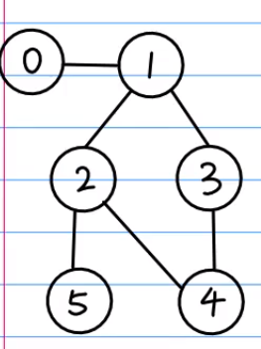
并查集 disjointSet
1、将集合用树的形式展示出来
Parent数组
2、如何进行拼接
union（）
3、如何找到当前结点的根
find_root
146-

Slide 71
8.6 用顶点表示活动的网络
有两种常用的活动网络（ Activity Network）：
① AOV网(Activity On Vertices)用顶点表示活动的网络
AOV网定义：若用有向图表示一个工程，在图中用顶点表示活动，用弧表示活动间的优先关系。Vi 必须先于活动Vj 进行。则这样的有向图叫做用顶点表示活动的网络，简称 AOV。
② AOE网(Activity On Edges)用边表示活动的网络
AOE网定义：如果在无环的带权有向图中， 用有向边表示一个工程中的活动，用边上权值表示活动持续时间，用顶点表示事件，则这样的有向图叫做用边表示活动的网络，简称 AOE。

Slide 72
课程代号
课程名称
先修课程
C₁ 高等数学
C₂ 程序设计基础
C₃ 离散数学 C₁, C₂
C₄ 数据结构 C₃, C₂
C₅ 高级语言程序设计 C₂
C₆ 编译方法 C₅, C₄
C₇ 操作系统 C₄, C₉
C₈ 普通物理 C₁
C₉ 计算机原理 C₈
146-

Slide 73
C8
C9
C1
C7
C3
C4
C2
C6
C5
学生课程学习工程图
146-

Slide 74
在AOV网络中不能出现有向回路, 即有向环。如果出现了有向环，则意味着某项活动应以自己作为先决条件。
因此，对给定的AOV网络，必须先判断它是否存在有向环。
方法：进行拓扑排序：依次删除图中的入度为0的顶点及其弧。
若最后还有未删除的顶点则存在回路，否则无回路。
146-

Slide 75
拓扑排序的方法
0
2
1
拓扑序列：
1
2
0
1
3
2
6
4
5
1
0
2
4
3
1
0
1
6
5
0
2
0
3

Slide 76
8.7用边表示活动的网络(AOE网络)
如果在无有向环的带权有向图中, 用有向边表示一个工程中的活动 (Activity), 用边上权值表示活动持续时间 (Duration), 用顶点表示事件 (Event), 则这样的有向图叫做用边表示活动的网络, 简称 AOE ( Activity On Edges ) 网络。
AOE网络在某些工程估算方面非常有用。例如，可以使人们了解：
完成整个工程至少需要多少时间(假设网络中没有环)?
为缩短完成工程所需的时间, 应当加快哪些活动?
146-

Slide 77
关键路径：
完成整个工程所需的时间取决于从源点到汇点的最长路径长度, 即在这条路径上所有活动的持续时间之和。这条路径长度最长的路径就叫做关键路径(Critical Path)。
关键活动：要找出关键路径，必须找出关键活动, 即不按期完成就会影响整个工程完成的活动。
146-

Slide 78
关键路径上的所有活动都是关键活动。因此, 只要找到了关键活动, 就可以找到关键路径。例如, 下图就是一个AOE网。
2
7
a4=1
a10=2
a1=6
a7=9
1
5
9
a2=4
a5=1
a8=7
3
8
a11=4
a3=5
a9=4
4
a6=2
6
146-

Slide 79
几个与计算关键活动有关的量：
事件V_{i} 的最早可能开始时间Ve(i)
是从源点V₀ 到顶点V_{i} 的最长路径长度。
事件V_{i} 的最迟允许开始时间Vl[i]
是在保证汇点V_{n-1} 在Ve[n-1] 时刻完成的前提 下，事件V_{i} 的允许的最迟开始时间。
a4=3
2
5
a8=1
a1=3
1
a3=2
a7=2
6
4
a2=2
a5=4
3
a6=3
146-
Notes:
旧书备注

Slide 80
几个与计算关键活动有关的量：
活动a_{k} 的最早可能开始时间 e[k]
设活动a_{k} 在边<V_{i}, V_{j}>上, 则e[k]是从源点V₀到顶点V_{i} 的最长路径长度。因此,
e[k] = Ve[i]。
活动a_{k} 的最迟允许开始时间 l[k]
l[k]是在不会引起时间延误的前提下, 该活动允许的最迟开始时间。
l[k] = Vl[j]-dur(<i, j>)。
其中, dur(<i, j>)是完成 a_{k} 所需的时间。
a4=3
2
5
a8=1
a1=3
1
a3=2
a7=2
6
4
a2=2
a5=4
3
a6=3
146-

Slide 81
5. 时间余量 l[k]-e[k]
表示活动a_{k}的最早可能开始时间和最迟允许开始时间的时间余量。l[k] == e[k]表示活动 a_{k} 是没有时间余量的关键活动。
为找出关键活动, 需要求各个活动的 e[k] 与 l[k]，以判别是否 l[k] == e[k]。
a4=3
2
5
a8=1
a1=3
1
a3=2
a7=2
6
4
a2=2
a5=4
3
a6=3
146-

Slide 82
例 1：
2
7
a4=1
a10=2
a1=6
a7=9
1
5
9
a2=4
a5=1
a8=7
3
Vi
1
2
3
4
5
6
7
8
9
VE
VL
8
a11=4
0
0
a3=5
6
6
a9=4
4
6
4
a6=2
6
5
8
7
7
a1 a2 a3 a4 a5 a6 a7 a8 a9 a10 a11
7
10
AE
0
0
0
6
4
5
7
7
7
16
14
16
16
AL
0
2
3
6
6
8
7
7
10
16
14
14
14
18
18
关键路径:a1-a4-a7-a10, a1-a4-a8-a11

Slide 83
例2：
a4=3
2
5
a8=1
a1=3
1
a3=2
a7=2
6
4
a2=2
a5=4
3
a6=3
e_{k}
a1
a2
a3
a4
a5
a6
a7
a8
AE
0
0
3
3
2
2
6
6
AL
1
0
4
4
2
5
6
7
Vi
1
2
3
4
5
6
VE
0
3
2
6
6
8
VL
0
4
2
6
7
8

Slide 84
计算关键路径的算法分析：
①先求得从源点V₀到各个顶点V_{i} 的Ve[i]和Vl[i]
求Ve[i]的递推公式
从 Ve[0] = 0 开始，向前递推
< V_{i}, V_{j} > ∈ S2, j = 1, 2, …, n-1
S2 是所有指向V_{j} 的有向边<V_{i},V_{j}>的集合。
Ve = 6
5
2
Ve = 11? 14? 13?
Ve = 12
4
√
Ve = 9
已知
求解
146-

Slide 85
从Vl[n-1] = Ve[n-1]开始，反向递推
< V_{j}, V_{k} > ∈ S1, j = n-2, n-3, …, 0
S1是所有源自V_{j} 的有向边< V_{j} , V_{k}>的集合。
这两个递推公式的计算必须分别在拓扑有序及逆拓扑有序的前提下进行。
Vl = 19
6
7
Vl = 13? 17? 6?
Vl = 24
√
5
Vl = 11
求解
已知
146-

Slide 86
②求关键路径上的活动
设活动a_{k} (k=1, 2, …, e)在带权有向边< V_{i}, V_{j} >上, 其持续时间用dur (<V_{i},V_{j}>)表示, 则有
e[k] = Ve[i]；
l[k] = Vl[j]-dur(<V_{i},V_{j}>)；k = 1, 2, …, e。
这样就得到计算关键路径的算法。
为了简化算法, 假定在求关键路径之前已经对各顶点实现了拓扑排序, 并按拓扑有序的顺序对各顶点重新进行了编号。
146-

Slide 87
关键路径的求法:
1.按拓扑顺序求各事件的最早发生时间 VE(Vj)
2.求出各个事件的最晚发生时间 VL(Vi)
3.求出各个活动的最早开始时间 AE(ek)
4.求出各个活动的最晚开始时间 AL(ek)
5.求出关键活动
6.求出关键路径、工期
7.结论（缩短工期的方法）

Slide 88
结论：
１.对于一个工程，可以利用ＡＯＶ网络分析工程在分解时是否合理（各个子工程间有否冲突）；得到工程施工的 调度顺序。
２.对于一个工程，在ＡＯＶ的基础上，可以利用ＡＯＥ网络分析工程的关键子工程（抓主要矛盾），计算工程的工期。
３.在不改变关键路径的前提下，提高关键活动的功效，可以缩短工期！

Slide 89
练习题
2
1. 在一个图中，所有顶点的度数之和等于图的边数的 倍。
2. 在一个有向图中，所有顶点的入度之和等于所有顶点的出度之和的 倍。
3. 有8个结点的无向图最多有 条边。
4. 有8个结点的无向连通图最少有 条边。
5. 有8个结点的有向完全图有 条边。
6. 用邻接表表示图进行广度优先遍历时，通常是采用 来辅助实现算法的。
7. 用邻接表表示图进行深度优先遍历时，通常是采用 来辅助实现算法的。
1
28
7
56
队列
栈

Slide 90
8. 已知图的邻接矩阵，根据算法思想，则从顶点0出发按深度优先遍历的结点序列是 。
9. 已知图的邻接矩阵同上题8，根据算法，则从顶点0出发，按广度优先遍历的结点序列是 。
10. 已知图的邻接表如下所示，根据算法，则从顶点0出发按深度优先遍历的结点序列是 。
已知图的邻接表如下所示，根据算法，则从顶点0出发按广度优先遍历的结点序列是 。
0134256
0123465
0 1 2 3
0 1 2 3

Slide 91

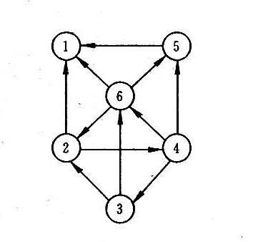
1.已知如图所示的有向图，请给出该图的:
①每个顶点的入/出度；
②邻接矩阵；
③邻接表；
④逆邻接表。

Slide 92
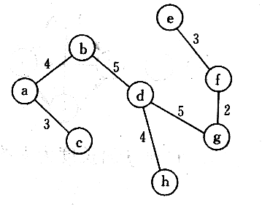
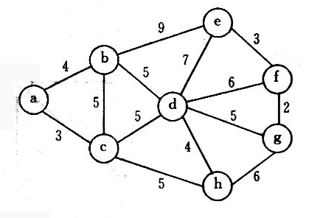
2.请对下图的无向带权图：
写出它的邻接矩阵，并按普里姆算法求其最小生成树；
写出它的邻接表，并按克鲁斯卡尔算法求其最小生成树。

Slide 93
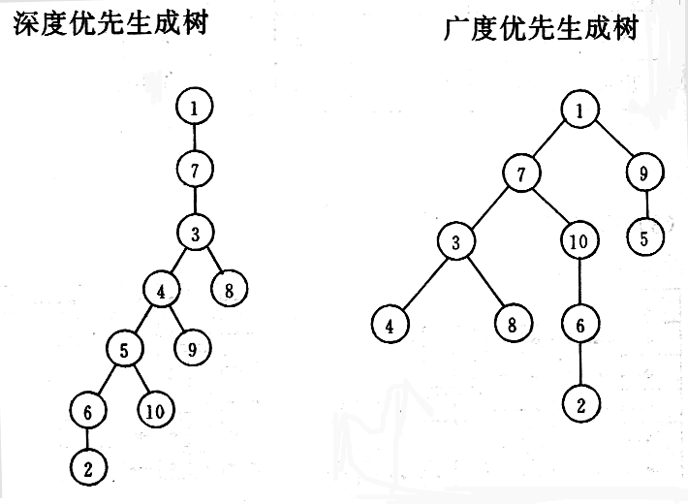
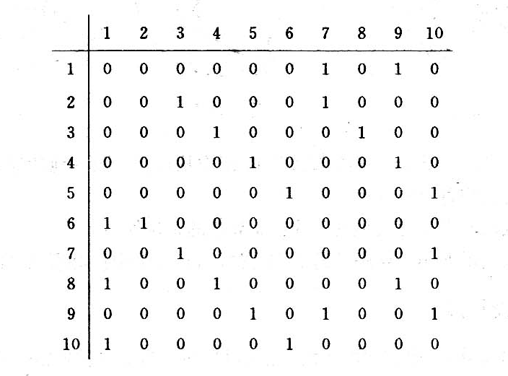
3.已知二维数组表示的图的邻接矩阵如下图所示。试分别画出自顶点1出发进行遍历所得的深度优先生成树和广度优先生成树。

Slide 94
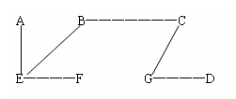
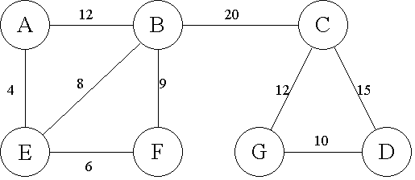
4.给定下列网G
1 试着找出网G的最小生成树，画出其逻辑结构图；
2 用两种不同的表示法画出网G的存储结构图；

